Slide 1
12
20/jun/26
A

Slide 2
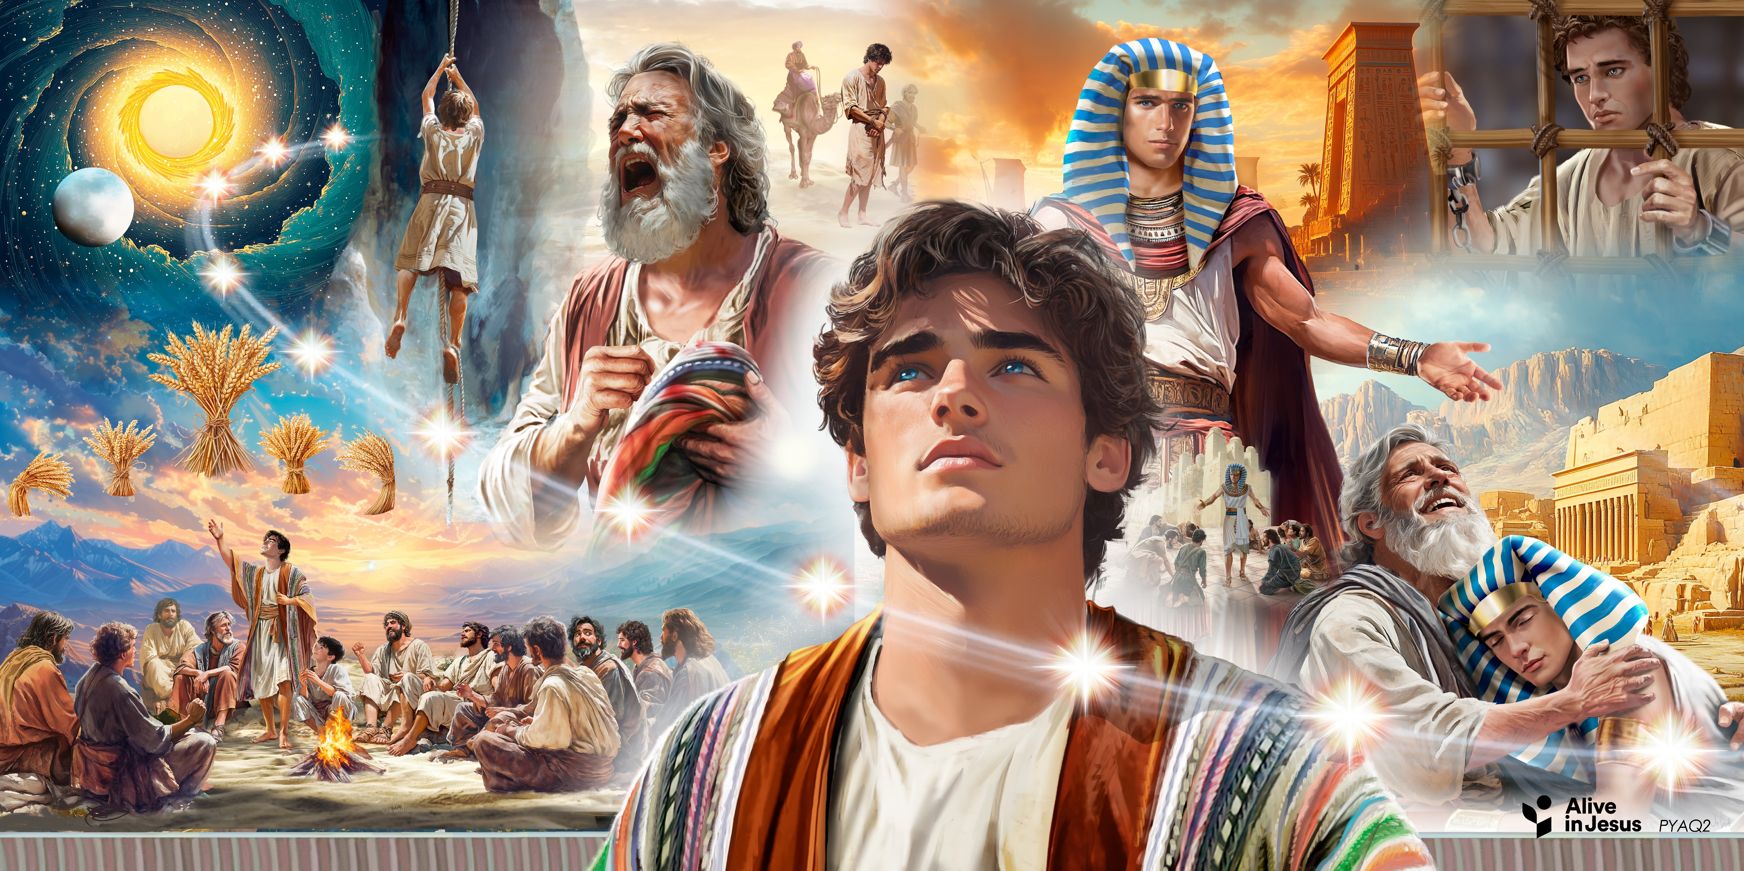
Vivos em Jesus
Bem-vindo à Escola Sabatina

Slide 3
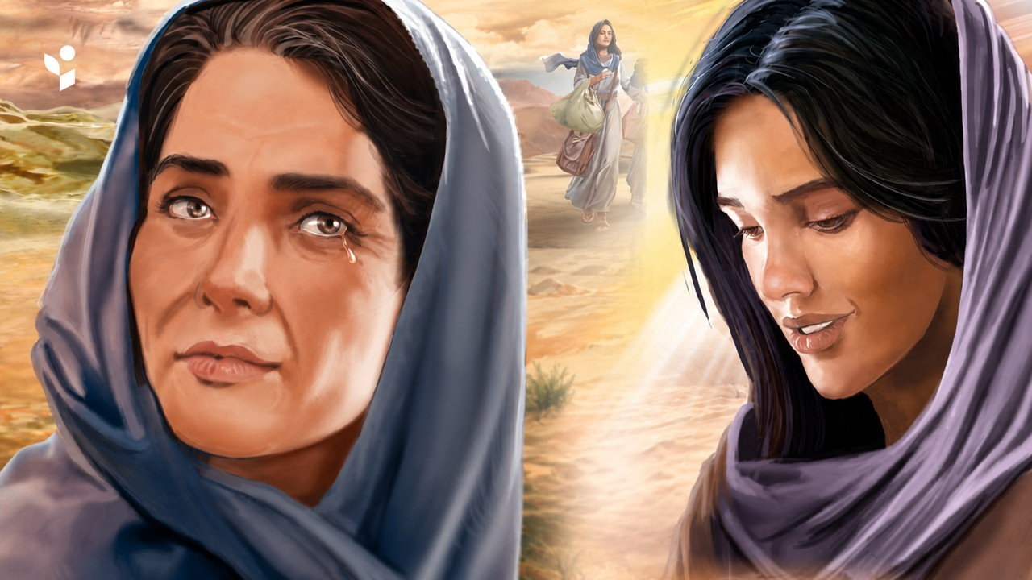
Rute e Noemi

Slide 4
10. Vivos em Jesus
Jesus, Nos deu a Sua graça de presente
Mostrou ser amoroso e valente
É este exemplo que devemos seguir.
Jesus, Demonstra na missão Sua bondade,
Ensina que a real felicidade É ler a Bíblia e a Ele servir.
Jesus é muito bom, Nos ama de montão,
Unidos com Jesus, Seremos a mensagem aos amigos
Pra falar que somos vivos, Vivos em Jesus,
Vivos, Vivos em Jesus
Jesus é quem transforma nossa vida e E nos ensina a amar.
O, o, o, vivos, Vivos em Jesus, vivos, Vivos em Jesus,
Jesus é nosso amigo inseparável, Sempre pronto a ajudar,
E nos convida a cantar, Lá ,lá, bem alegras a cantar, lá, lá
Somos vivos em Jesus. (3X)

Slide 5
6. Neste Dia Especial
Deus nos fez, nos salvou
E vai levar-nos para o lar. 3X
Cristo, és bem-vindo a este lugar.
Pai, Tu és bem-vindo a este lugar.
Santo Espírito enche-nos de amor. 2X
Neste dia especial.
Neste dia especial.
Lá, lá, lá, lá.
Lá lá, lá, lá. 3X
Lá, lá, lá, lá, lá, lá.

Slide 7
9. Que posso dar para Deus?
Que posso dar para Deus
Que para mim sempre abre a mão?
Vou dar a vida, o louvor,
E esta oferta em gratidão.
Possa ela assim bem cumprir
A vontade do Senhor.
Multiplicada seja então
Pra revelar Cristo e Seu amor.
Que posso dar para Deus
Que para mim sempre abre a mão?
Vou dar a vida, o louvor,
E esta oferta em gratidão.

Slide 9
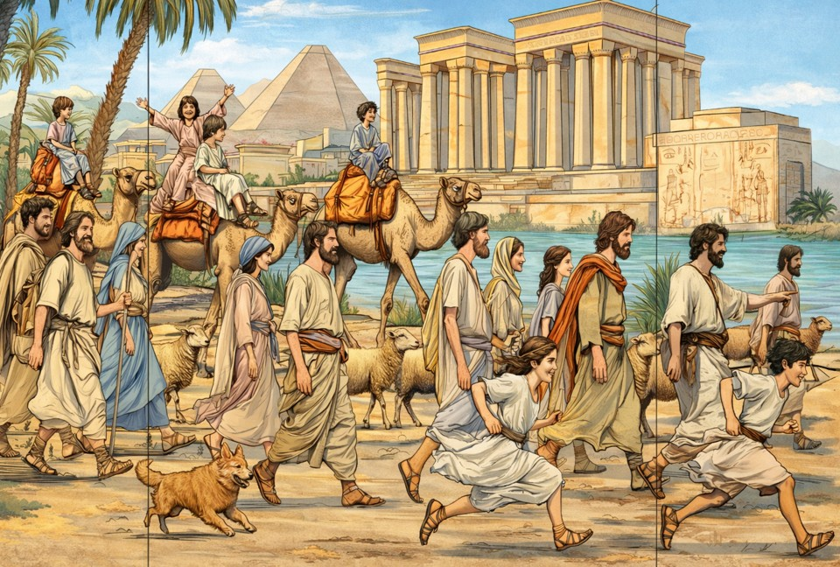

Slide 10
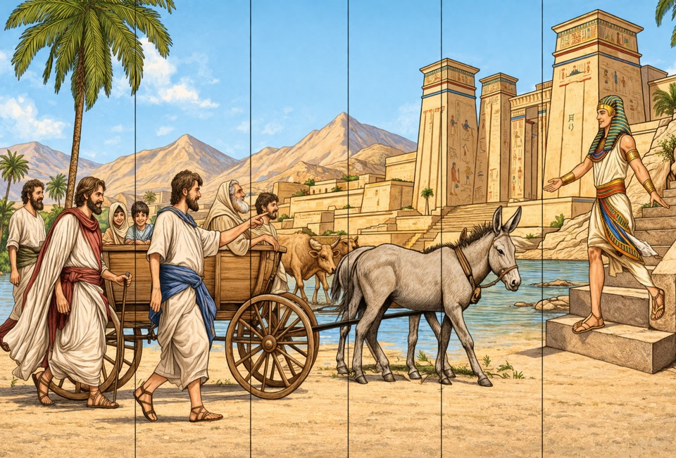
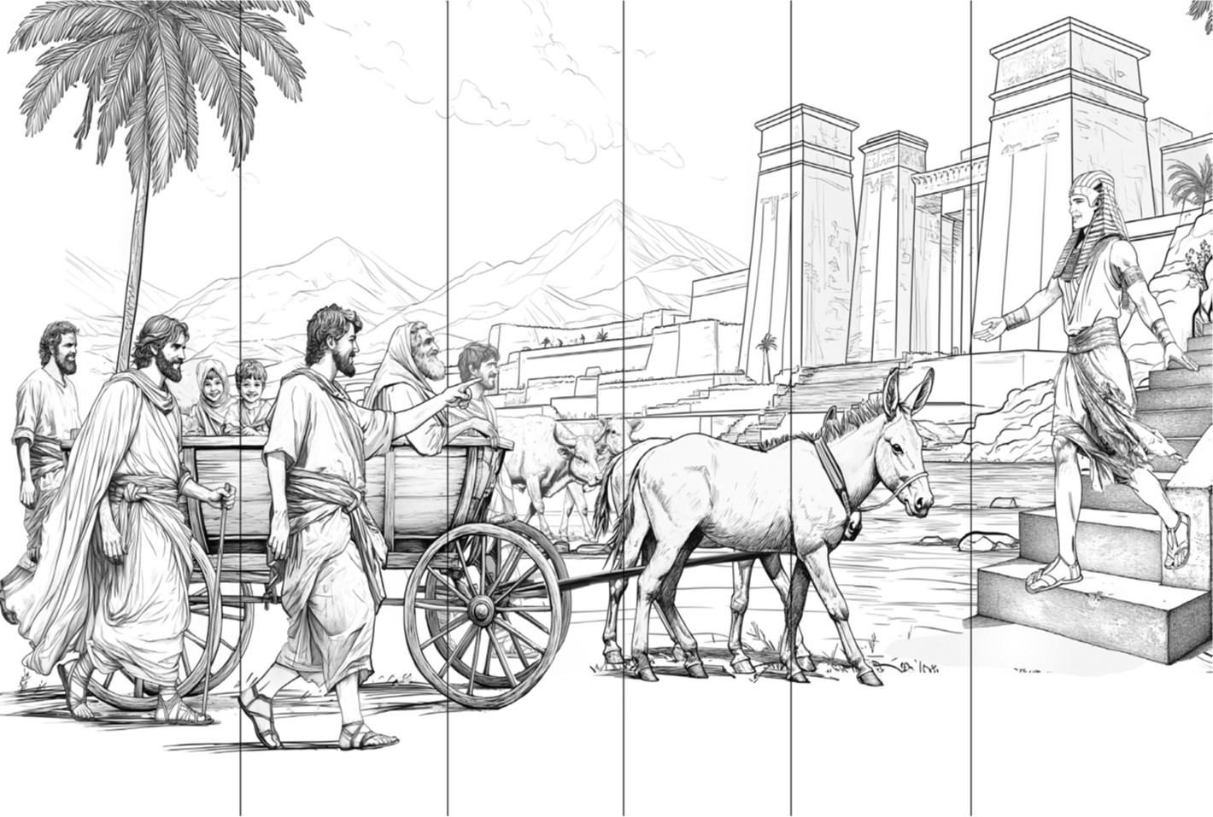
12
13

Slide 11
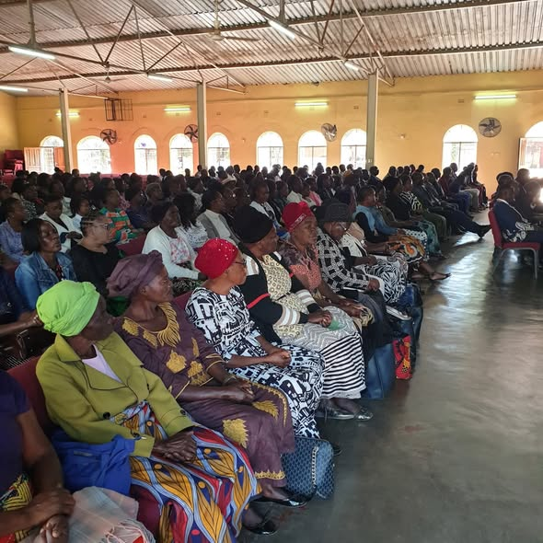
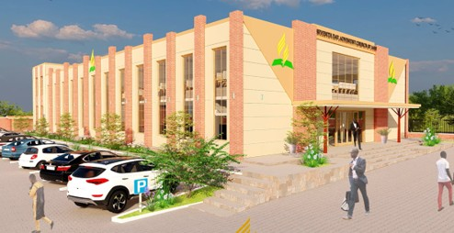
No Burundi, há muitas pessoas que precisam saber mais sobre Jesus. Este país teve um passado conturbado, com períodos em que todas as igrejas adventistas foram forçadas a fechar e várias guerras que fizeram com que muitas pessoas deixassem o país como refugiadas.
Os adventistas do Burundi veem uma grande oportunidade de crescimento, com a ajuda da nossa igreja mundial. Eles querem compartilhar que Jesus ama, salva e traz paz.
Igreja Adventista no Burundi

Slide 12


Concurso 11/06/2026
Família novamente junta

Slide 13
1.
Qual o título da lição desta semana?
José e Seus Irmãos
Reunião de Família
Rute e Noemi

Slide 14
2.
Qual é a Ideia Central da lição desta semana?
Deus ama a todos e deseja que todas as pessoas tenham a oportunidade de conhecê-Lo.
Deus vê o fim desde o princípio e pode transformar experiências difíceis em bênção
Deus pode curar corações partidos

Slide 15
3.
Qual a referência do verso para decorar?
Êxodo 34:6
Salmo 147:3
Filipenses 4:19
“Ele cura os de coração quebrantado e enfaixa suas feridas”
Salmo 147:3

Slide 16
4.
Porque Noemi seu marido e seus filhos foram para Moabe?
Havia fome em Israel
Foram em busca de trabalho
Quiseram descansar durante algum tempo

Slide 17
5.
Qual o nome do marido de Noemi?
Melquisedeque
Abimeleque
Elimeleque

Slide 18
6.
Qual o nome dos filhos de Noemi?
Esaú e Jacó
Malom e Quiliom
Nadabe e Abiú

Slide 19
7.
Noemi voltou para Israel junto com Rute. Para que cidade elas foram?
Jerusalém
Belém
Jericó

Slide 20
Concurso 11/06/2026
Entregue suas respostas

Slide 21
1.
Qual o título da lição desta semana?
José e Seus Irmãos
Reunião de Família
Rute e Noemi

Slide 22
2.
Qual é a Ideia Central da lição desta semana?
Deus ama a todos e deseja que todas as pessoas tenham a oportunidade de conhecê-Lo.
Deus vê o fim desde o princípio e pode transformar experiências difíceis em bênção
Deus pode curar corações partidos

Slide 23
3.
Qual a referência do verso para decorar?
Êxodo 34:6
Salmo 147:3
Filipenses 4:19
“Ele cura os de coração quebrantado e enfaixa suas feridas”
Salmo 147:3

Slide 24
4.
Porque Noemi seu marido e seus filhos foram para Moabe?
Havia fome em Israel
Foram em busca de trabalho
Quiseram descansar durante algum tempo

Slide 25
5.
Qual o nome do marido de Noemi?
Melquisedeque
Abimeleque
Elimeleque

Slide 26
6.
Qual o nome dos filhos de Noemi?
Esaú e Jacó
Malom e Quiliom
Nadabe e Abiú

Slide 27
7.
Noemi voltou para Israel junto com Rute. Para que cidade elas foram?
Jerusalém
Belém
Jericó

Slide 28
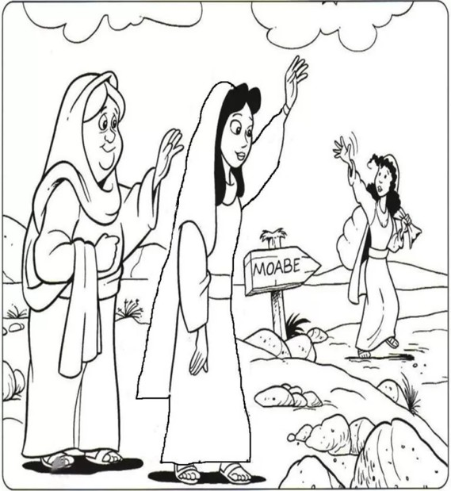
12
1. Pedra atrás de Noemi
2 .Roupa de Noemi
3. Pedra na base da placa
4. Poste da placa
5. Pedras no chão,
mais para trás
6. Planta sumiu
7. Cinto de Rute
2
4
6
7
3
1
5

Slide 30
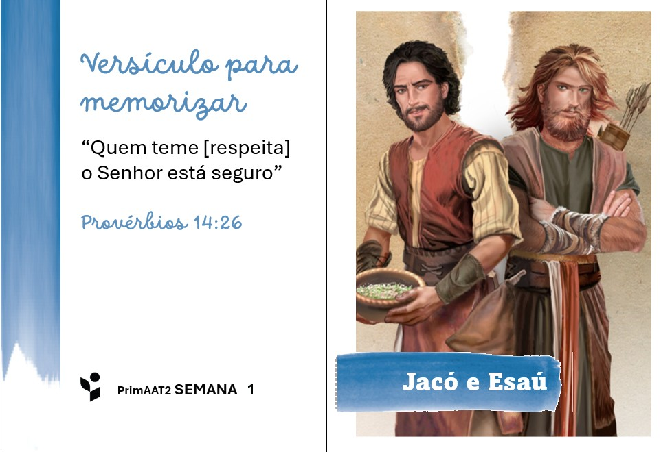
01
Podemos confiar em Deus para nos guiar
Esaú vende a sua primogenitura

Slide 31
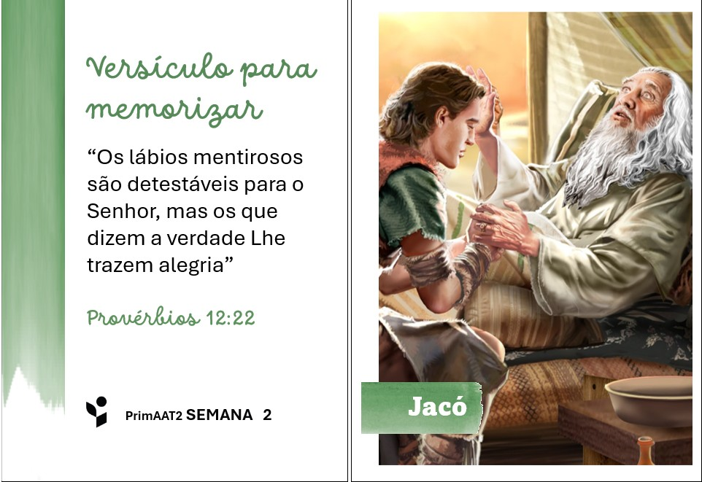
02
Deus Se alegra quando nossas palavras e ações são verdadeiras.
Jacó Engana a seu Pai

Slide 32
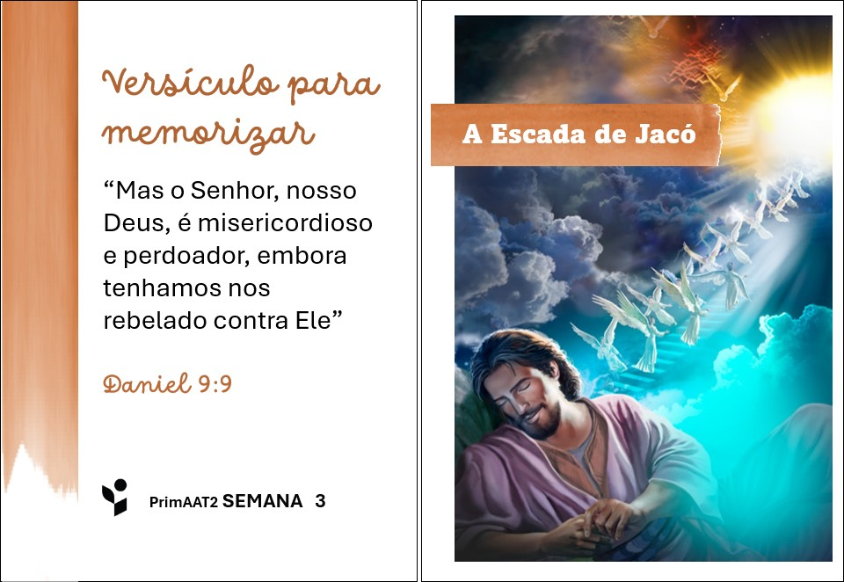
03
Deus me perdoa e está sempre comigo
O sonho de Jacó

Slide 33
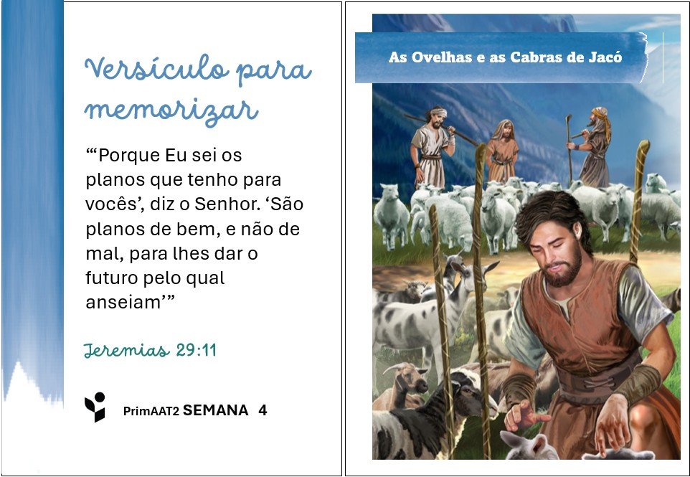
04
Porque Deus me perdoa,
posso aprender a perdoar aos outros
Jacó trabalha para seu Tio Labão

Slide 34

05
Deus me dá paz e me ajuda
a ser um pacificador
Jacó se reencontra com seu irmão Esaú

Slide 35
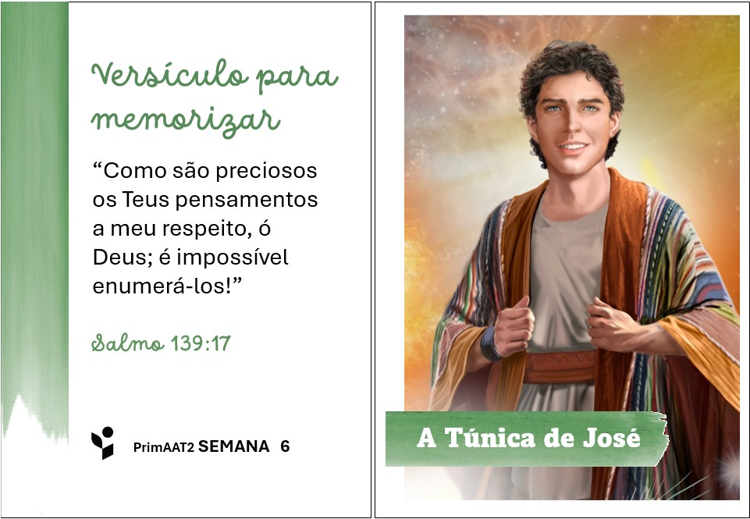
06
Deus cuida de mim
José tem alguns sonhos

Slide 36
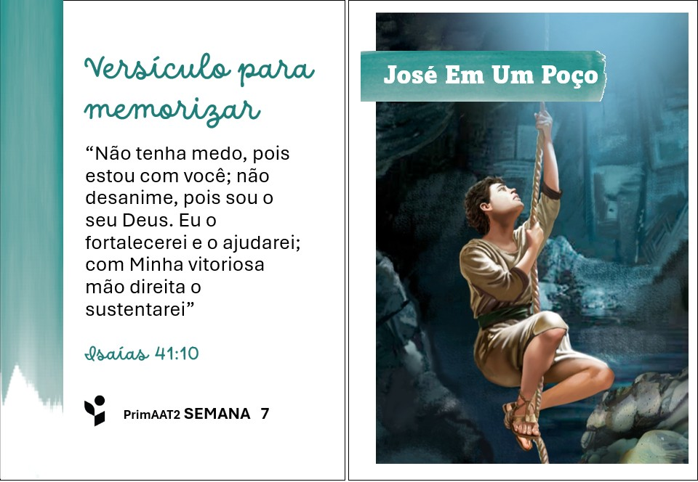
07
Posso confiar que Deus está comigo
José é vendido como escravo

Slide 37
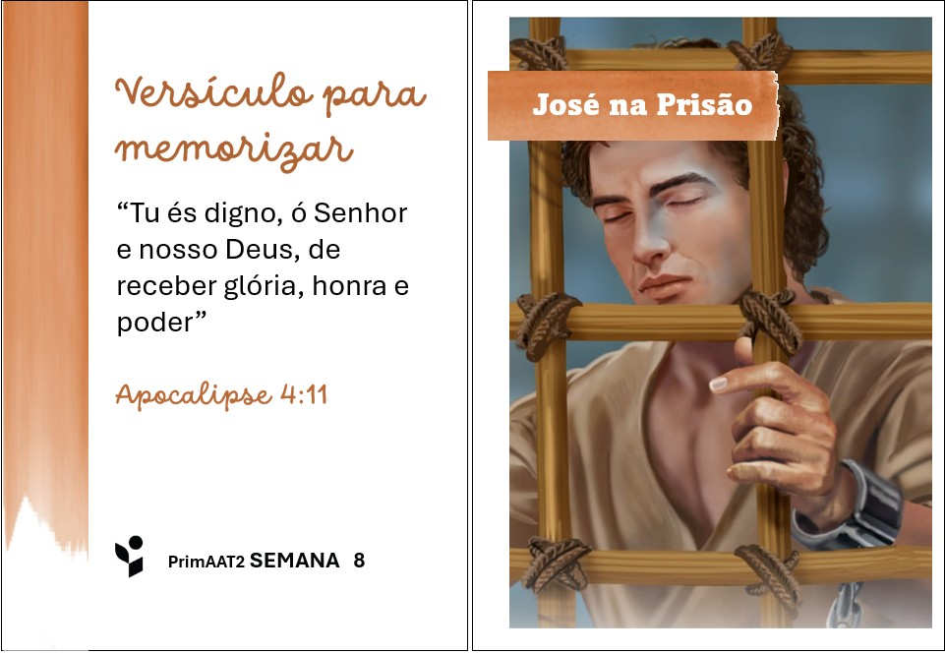
08
Os outros podem ver que Deus está comigo
quando vivo para honrá-Lo.
José é colocado na prisão

Slide 38

09
Deus é real e trabalha em minha vida
para Se revelar a outros
José é colocado no palácio

Slide 39
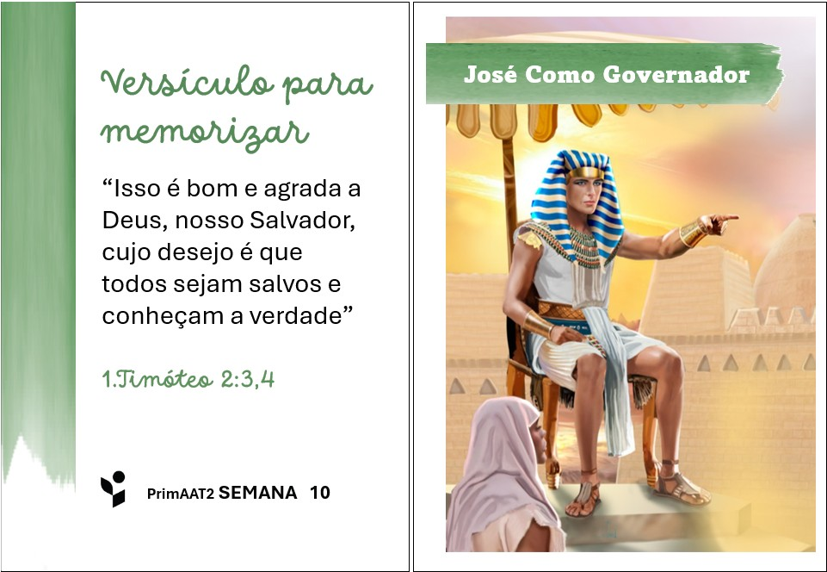
10
Deus ama a todos e deseja que todas as pessoas tenham a oportunidade de conhecê-Lo.
José como Governador

Slide 40
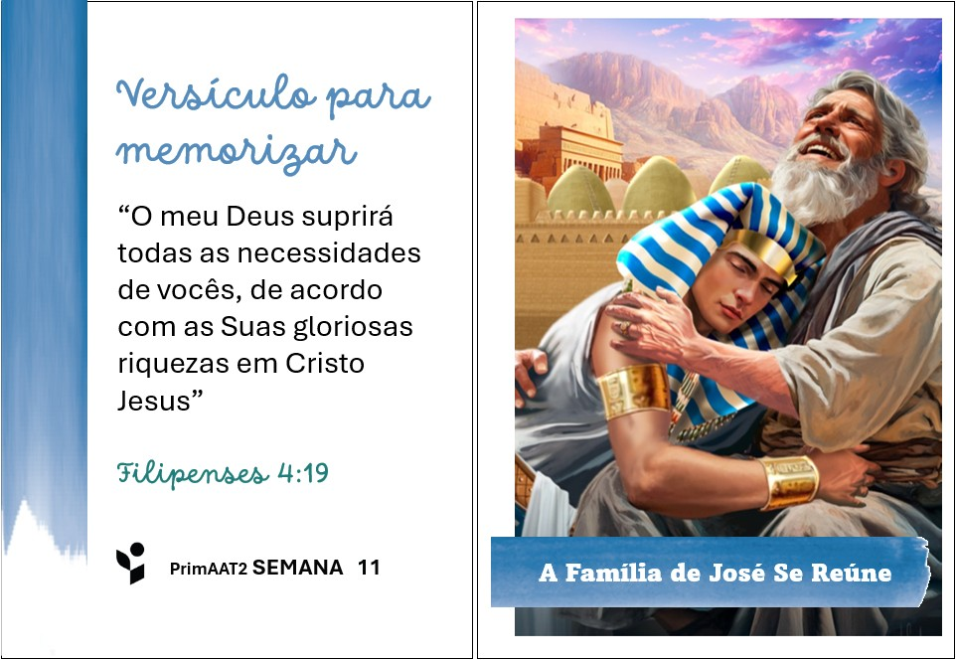
11
Deus vê o fim desde o princípio e pode
transformar experiências difíceis em bênção
A Família de José se reúne

Slide 41
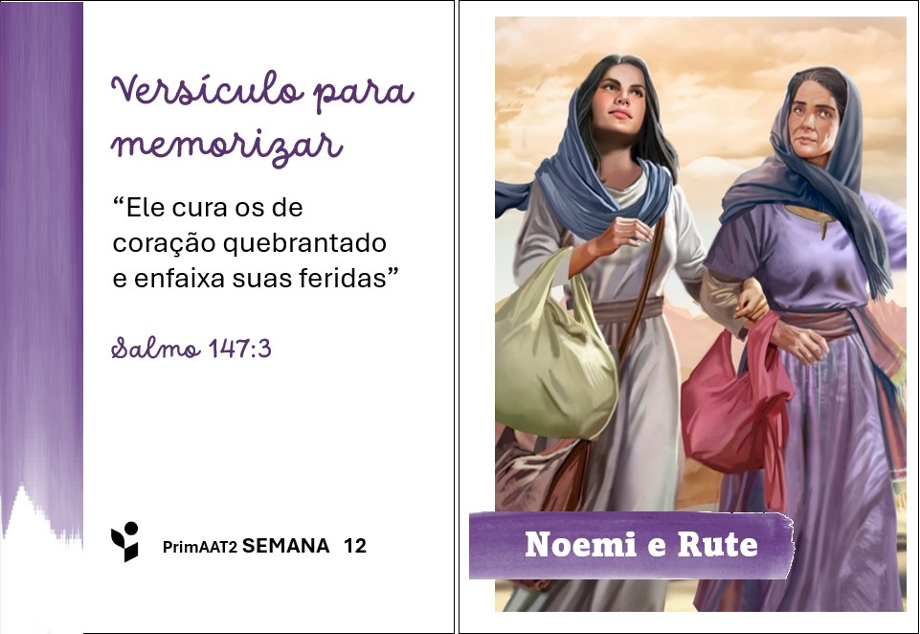
12
Deus pode curar corações partidos
Noemi e Rute

Slide 42
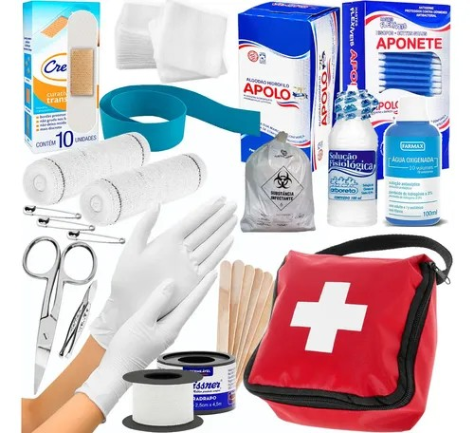
Kit de Primeiros Socorros

Slide 43
Em um mundo cheio de pecado, coisas ruins podem acontecer conosco e nos machucar.
Os itens do kit ajudam a resolver problemas físicos, mas...
• Algum desses itens pode curar um coração partido?
• O que significa ter o coração partido?

Slide 44
12
Deus pode curar corações partidos

Slide 45
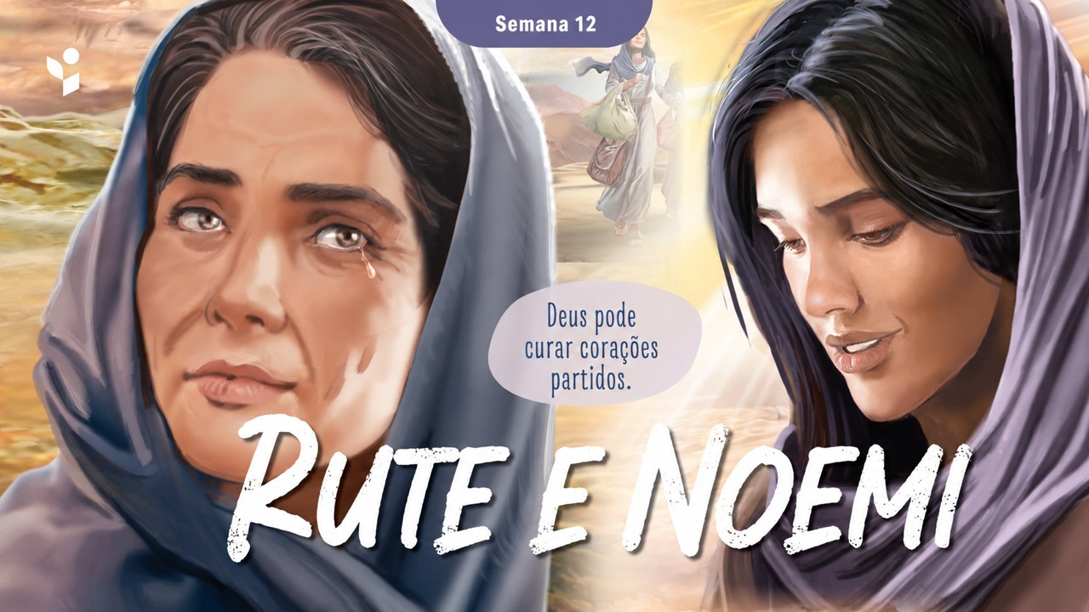

Slide 46
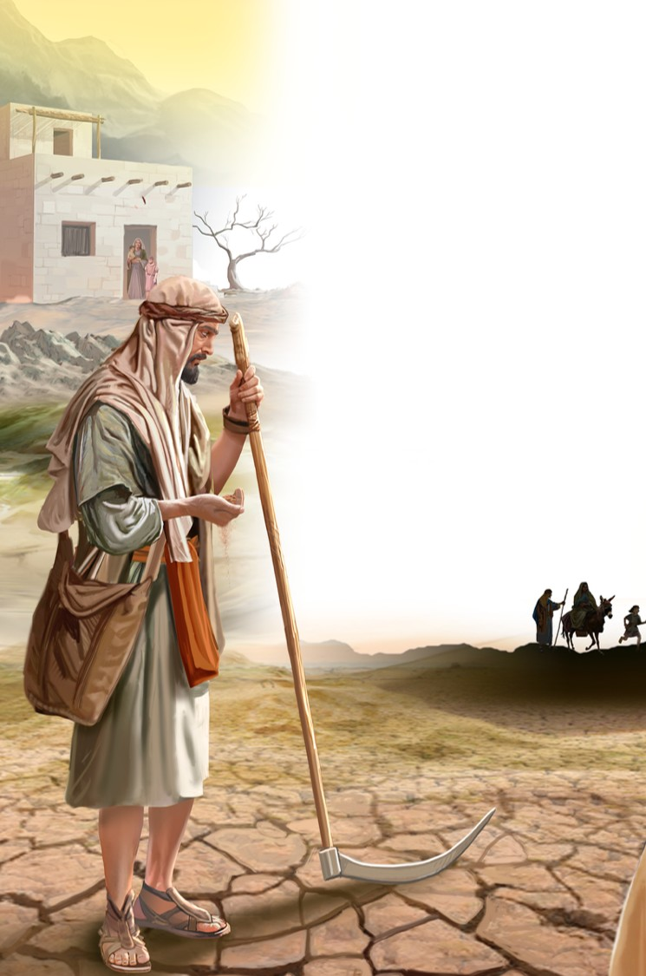
Rute 1:1
¹ E sucedeu que, nos dias em que os juízes julgavam, houve uma fome na terra; por isso um homem de Belém de Judá saiu a peregrinar nos campos de Moabe, ele e sua mulher, e seus dois filhos;

Slide 47
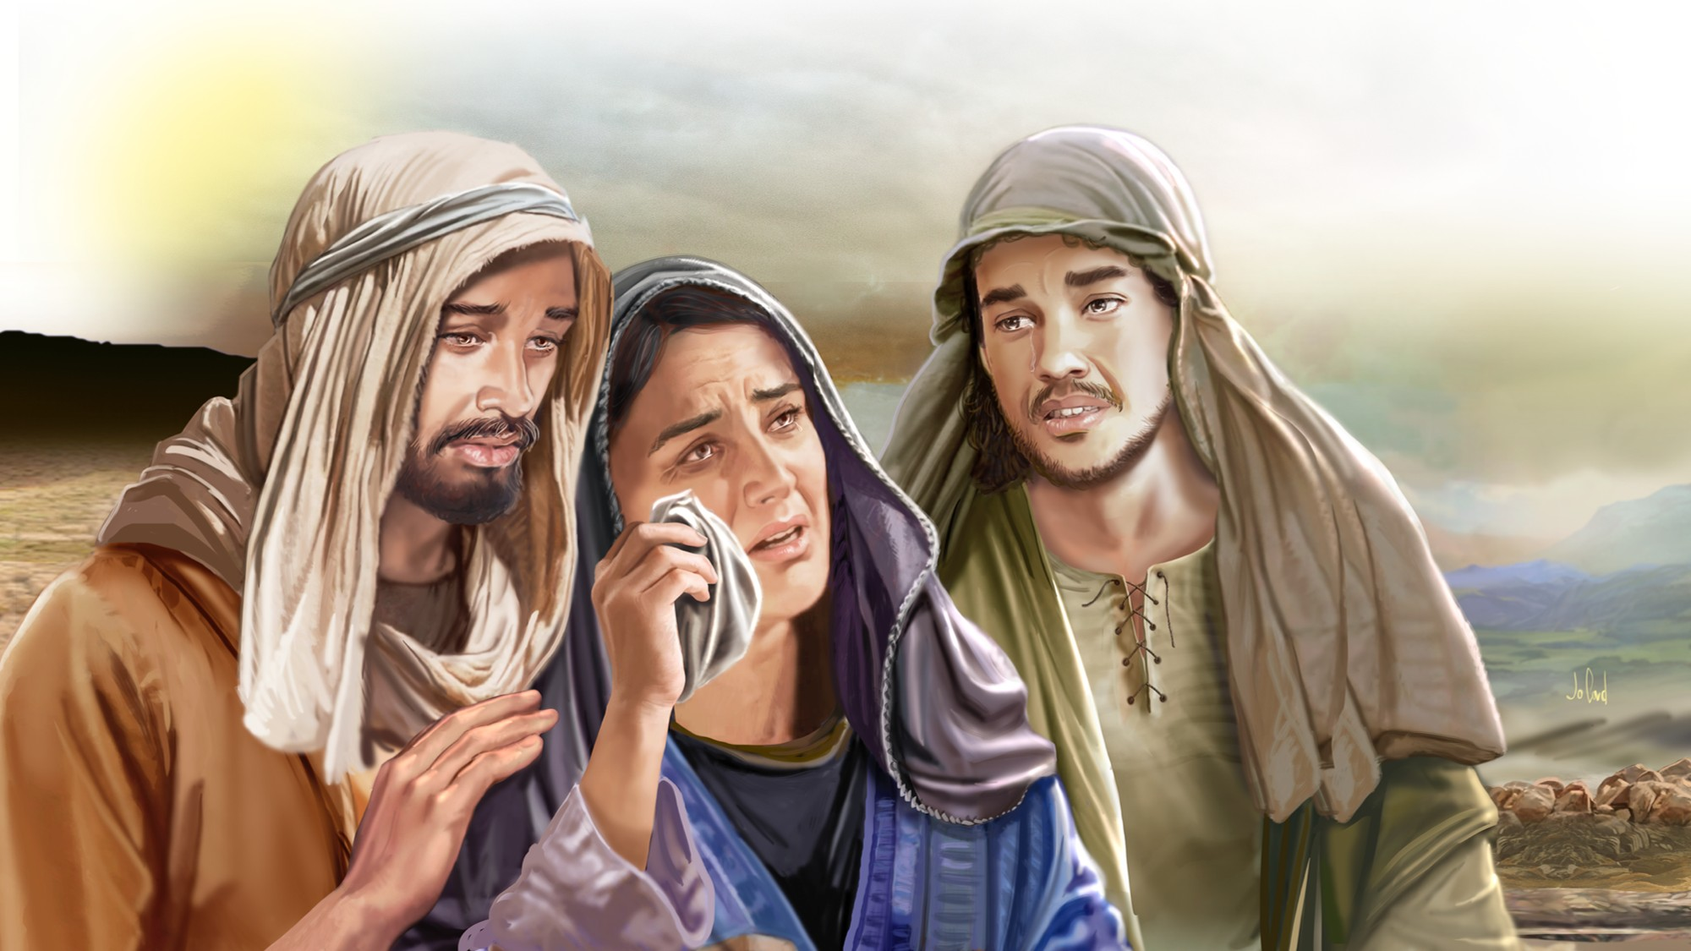
Rute 1:3
³ E morreu Elimeleque, marido de Noemi; e ficou ela com os seus dois filhos,
O que deu a Noemi força e coragem para continuar depois da morte de Elimeleque?
Salmos 34:18
¹⁸ Perto está o Senhor dos que têm o coração quebrantado, e salva os contritos de espírito.

Slide 48
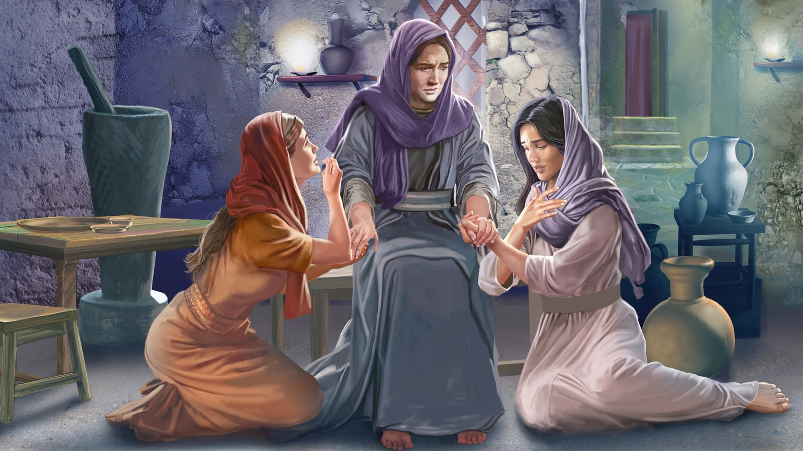
Os filhos de Noemi se casaram... Mas o que aconteceu?
Rute 1:5
⁵ E morreram também ambos, Malom e Quiliom, ficando assim a mulher desamparada dos seus dois filhos e de seu marido.
As três viúvas choraram juntas, mas sabiam:
Salmos 147:3
³ “Ele cura os de coração quebrantado e enfaixa suas feridas”

Slide 49
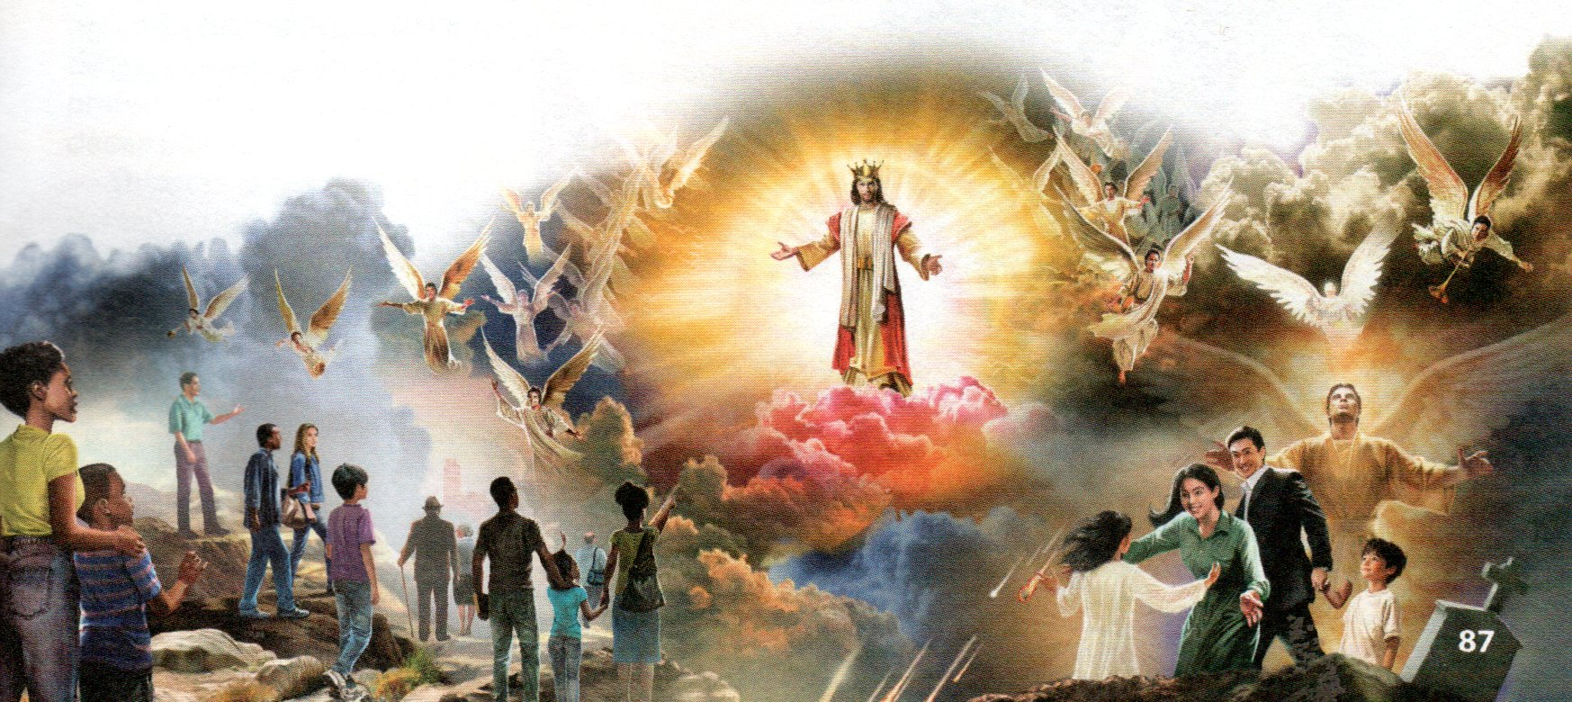
Salmo 6:5
⁵ Porque na morte não há lembrança de ti; no sepulcro quem te louvará?
Salmos 115:17
¹⁷ Os mortos não louvam ao Senhor, nem os que descem ao silêncio.
1 Tessalonicenses 4:16
¹⁶ Porque o mesmo Senhor descerá do céu com alarido, e com voz de arcanjo, e com a trombeta de Deus; e os que morreram em Cristo ressuscitarão primeiro.

Slide 50
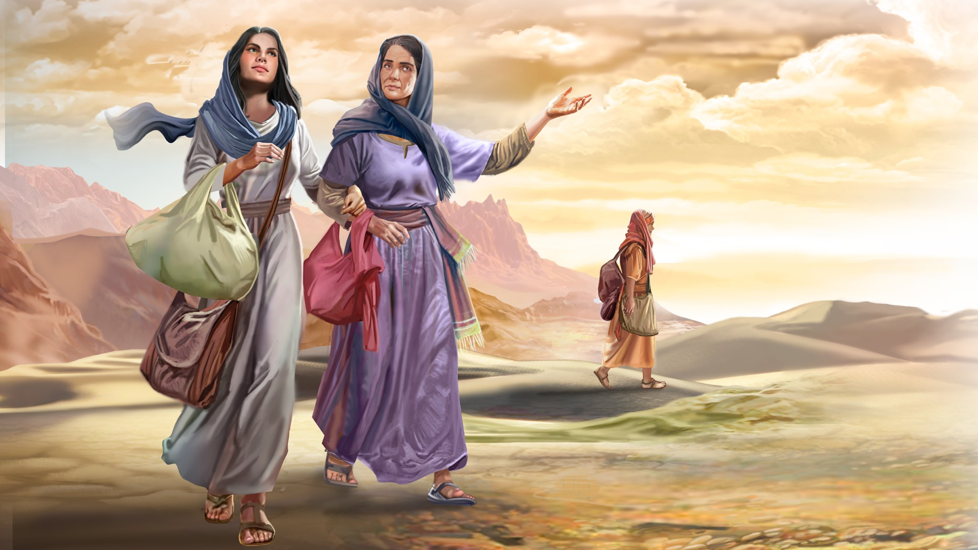
Rute 1:8
⁸ Disse Noemi às suas noras: Ide, voltai cada uma à casa de sua mãe; e o Senhor use convosco de benevolência, como vós usastes com os falecidos e comigo.
Rute 1:16
¹⁶ Disse, porém, Rute: Não me instes para que te abandone, e deixe de seguir-te; porque aonde quer que tu fores irei eu, e onde quer que pousares, ali pousarei eu; o teu povo é o meu povo, o teu Deus é o meu Deus;

Slide 51
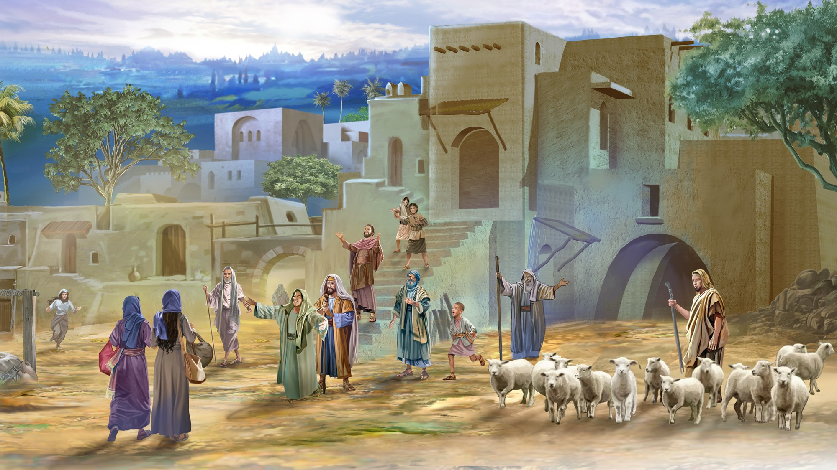
Rute 1:21
²¹ Quando saí daqui, eu tinha tudo, mas o Senhor me fez voltar sem nada.

Slide 52
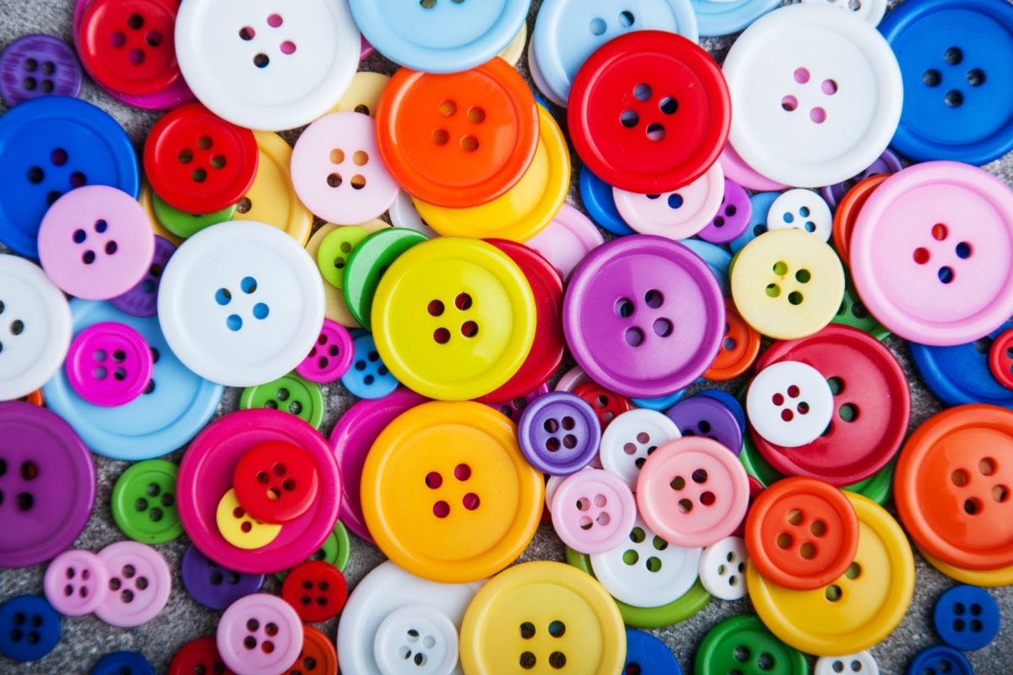
Para que servem os botões?

Slide 53

Compromisso:
Entregar-se totalmente a alguém ou a algo, mesmo quando for difícil.
O comprometimento é um pouco como os botões: ele nos une e nos mantém unidos.

Slide 54
Promessa de Deus na Bíblia:
“O Senhor está perto dos que têm o coração quebrantado e resgata os de espírito oprimido.”
Salmo 34:18
Vamos agora jogar um jogo para descobrir algumas promessas de encorajamento....
De Deus para nós.

Slide 55
Pensando na história de Rute e Noemi respondam:
• Qual promessa vocês compartilhariam com elas?
• Como um coração partido pode ser curado?
• Como podemos tratar os outros quando percebermos que estão tristes?
• E como gostaríamos de ser tratados quando estivermos tristes?

Slide 56
Deus vê o nosso coração e sabe quando ele está machucado.
Ele entende e quer curar nossa dor. Assim como Ele nos consola, também podemos orar pelos outros e oferecer encorajamento.

Slide 57
01
Noemi e Rute

Slide 58
12
Salmo 147:3
“Ele cura os de coração quebrantado
e enfaixa suas feridas”
Salmo 147:3
“Ele cura os corações partidos
e trata das feridas”
Salmo 147:3

Slide 59
O Compromisso da Águia-careca
Ponto central:
Deus está comprometido com Seus filhos e quer que dediquemos nossa vida a Ele.
A águia-careca é uma ave de rapina magnífica que vive na América do Norte, perto de mares, rios, grandes lagos e oceanos. É uma ave de grande porte, com uma envergadura enorme, que lhe permite voar rapidamente.

Slide 60
Ela pode atingir velocidades de 56 a 70 quilômetros por hora!
Apesar do nome, a águia-careca não é realmente careca. Ela recebeu esse nome porque sua cabeça e seu pescoço são brancos, enquanto o corpo é marrom. Possui um bico amarelo curvado, perfeito para capturar peixes, e garras grandes e afiadas em seus pés amarelos.
Ao caçar, a águia-careca mergulha rapidamente e usa suas poderosas garras para tirar o peixe da água. Ela tem estruturas especiais nos dedos chamadas espículas, que ajudam a segurar o peixe com firmeza.

Slide 61
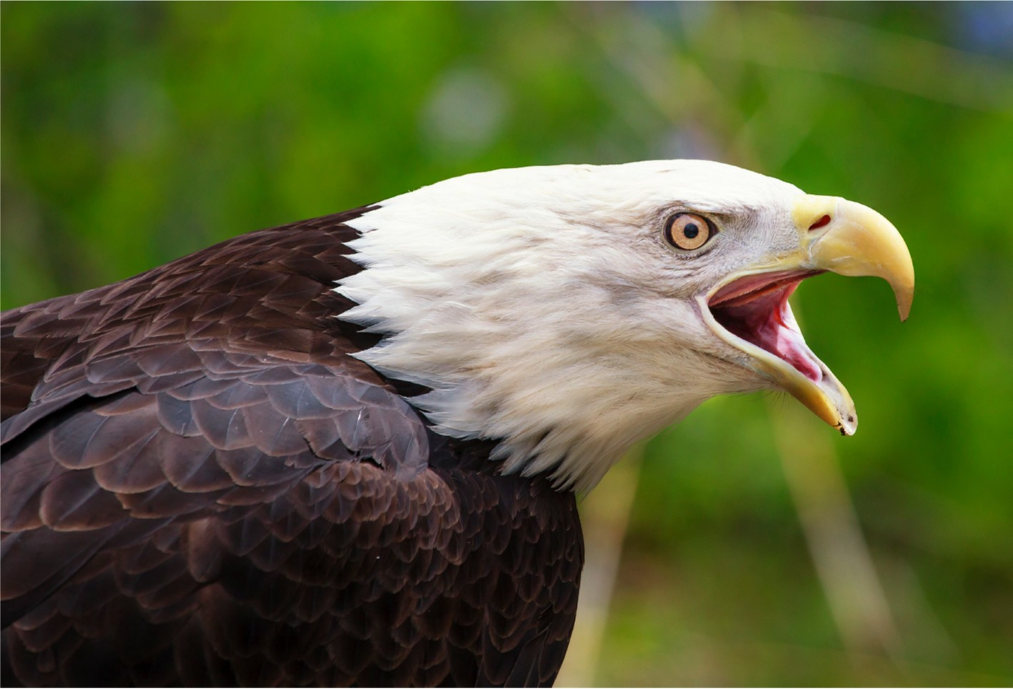
Águia-careca

Slide 62
Essas aves são belíssimas de se observar quando planam no céu ou mergulham na água. Mas o que torna a águia-careca realmente especial é seu comprometimento com a família. Quando atinge cerca de 4 ou 5 anos de idade, escolhe um parceiro e forma uma família. E, uma vez juntos, permanecem unidos por toda a vida. São dedicados um ao outro e ao cuidado dos filhotes. A mãe águia costuma pôr até três ovos por ano, e ambos os pais se revezam para mantê-los aquecidos. A mãe passa a maior parte do tempo com os filhotes, enquanto o pai traz alimento para ela e para os bebês. Nas três primeiras semanas, os filhotes nunca ficam sozinhos. Mais uma vez, vemos o compromisso e o cuidado dos pais entre si e com os pequenos.

Slide 63
Assim como a águia-careca é fiel ao seu companheiro e à sua família, Deus também é comprometido conosco, Seus filhos. Ele Se dedica a nos amar e cuidar de nós. E, do mesmo modo, Ele deseja que nós também entreguemos nossa vida a Ele com fidelidade.
• De que forma essa lição da natureza se parece com a história de hoje?
• Como você pode demonstrar seu compromisso com Deus, mesmo nos momentos difíceis?

Slide 64
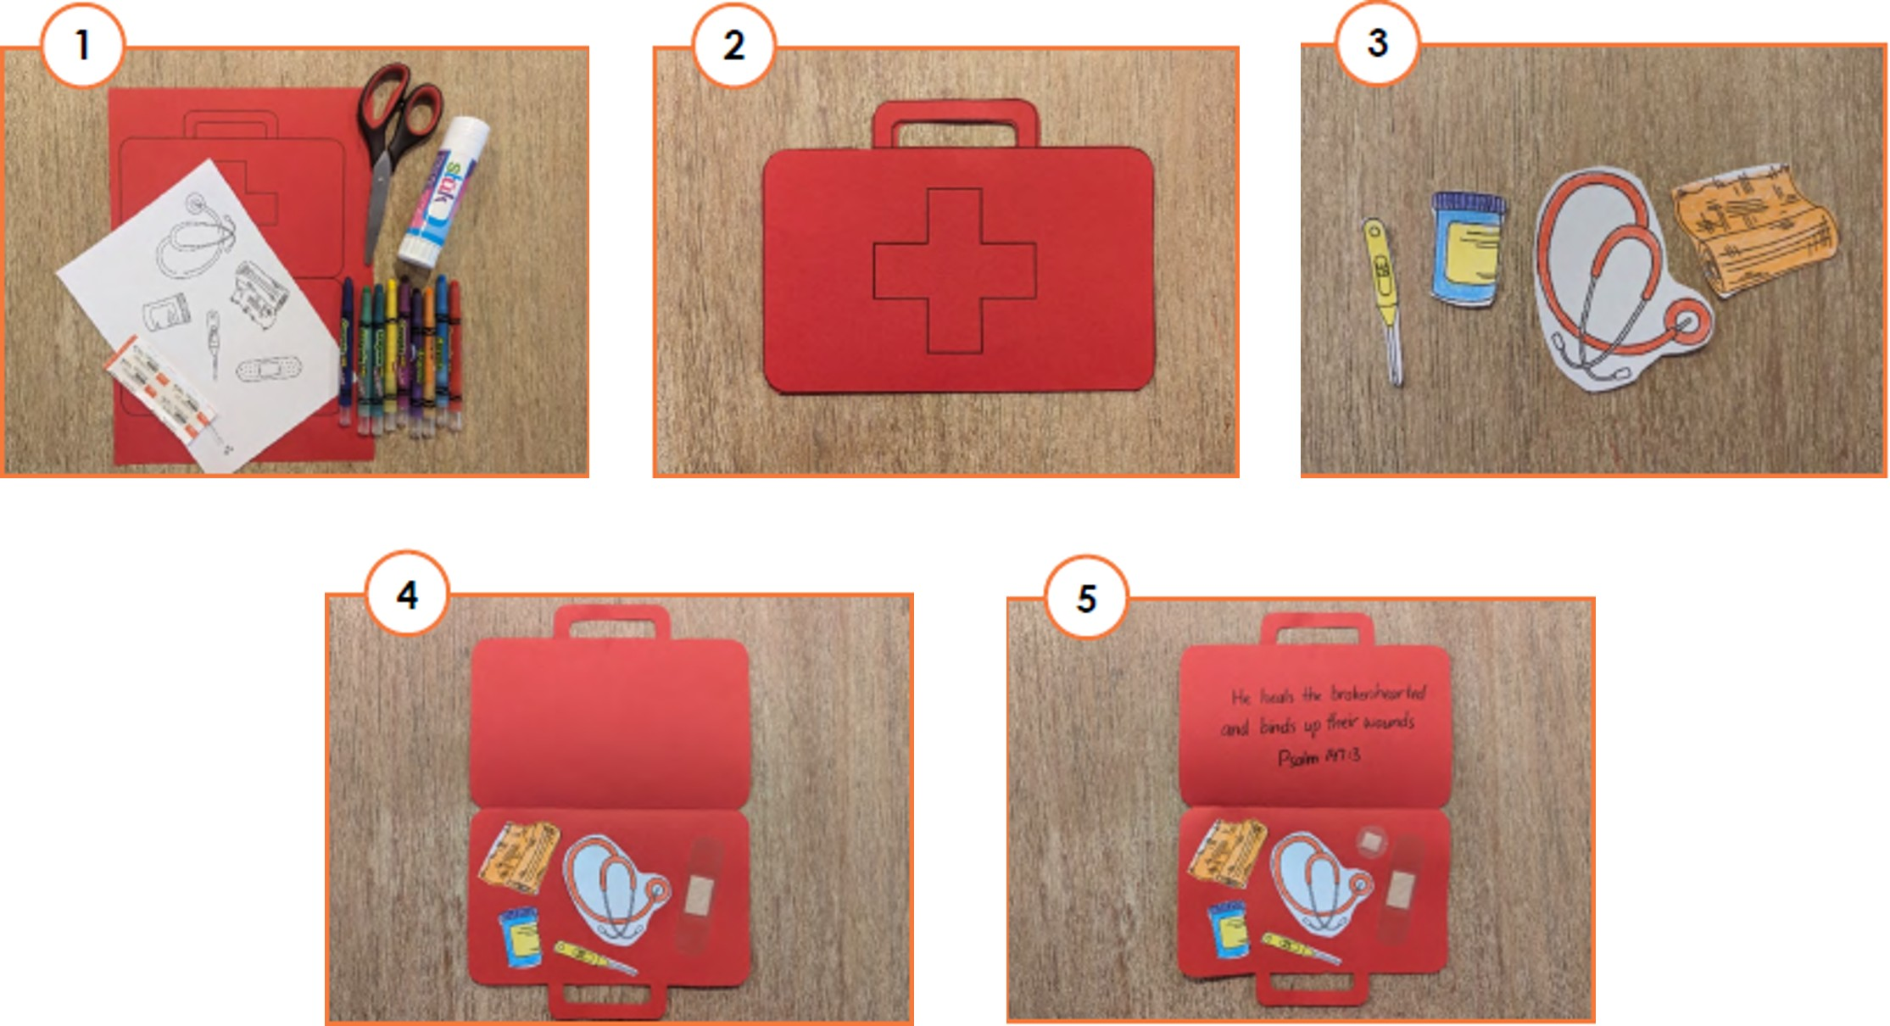
Maleta de Primeiros Socorros
Materiais:
Modelo da arte da semana 12, lápis de cor ou giz de cera, tesoura sem ponta, cola e um curativo adesivo (opcional) (1).
Instruções:
• Recorte a maleta seguindo as linhas e dobre-a ao meio (2).
• Pinte e recorte as figuras dos materiais médicos (3).
• Cole as figuras e o curativo adesivo (opcional) dentro da maleta (4).
• Escreva o Verso para Decorar na parte de dentro da maleta (5).

Slide 65
O desafio é:
Convide seu amigo para vir novamente à Escola Sabatina ou participar de um culto em família.

Slide 66
8. Que o Bom Deus nos Acompanhe
Já findou a nossa escola aqui.
E então nós vamos nos despedir.
Já findou a nossa escola aqui.
E então nós vamos nos despedir.
Que o Bom Deus nos acompanhe, então.
Até logo, amigos.
Que o Bom Deus nos acompanhe, então.
Até logo, amigos.

Slide 69
Querido professor da Escola Sabatina,
Você já passou por um momento na vida em que se sentiu em um poço profundo de dor, sem saída aparente? Talvez você tenha vivido o luto pela perda de uma pessoa querida ou se sentido ferido por alguém que ama.
Noemi conhecia bem esse tipo de sofrimento. Por causa de uma fome em sua terra natal, ela, seu marido e seus dois filhos deixaram sua casa e seu povo. Dez anos depois, ela voltou como viúva, sem marido ou filhos. Mesmo nesse período doloroso, Deus estava com ela. Ele proporcionou um consolo especial por meio de sua nora Rute, que permaneceu ao seu lado, aceitando o povo e o Deus de Noemi.
Assim como Noemi, é possível encontrar esperança em qualquer situação difícil que você esteja enfrentando. A Palavra de Deus oferece lindas verdades cheias de esperança. Deus está com você (Isaías 41:10), e seu Pai celestial Se importa com cada detalhe de sua vida. Ele Se entristece com você e promete curar os corações partidos (Salmo 147:3).
Ao explorar a história de Noemi e Rute com as crianças na Escola Sabatina desta semana, sinta-se confortado ao saber que Deus ainda cura corações hoje.

Slide 70
12. Rute e Noemi
“Ele cura os de coração quebrantado
e enfaixa suas feridas”
Salmo 147:3
Saber que Deus pode curar corações partidos.
Sentir o conforto de saber que Deus nos compreende quando passamos por momentos difíceis.
Responder comprometendo-se a desenvolver amizade com Deus.
Deus pode curar corações partidos

Slide 71
12. Rute e Noemi
3. O Pai
8.O Grande Conflito
23. O Casamento e a Família
26. Morte e Ressurreição.
Depois de viajar para Moabe quando Israel foi devastada pela fome, Noemi perdeu o marido e os dois filhos. No entanto, ela era amiga de Deus. Noemi também tinha duas noras, Rute e Orfa, que a amavam. Quando Noemi decidiu voltar para sua casa em Belém, Rute decidiu acompanhá-la, dizendo: “Aonde você for, irei; [...] Seu povo será o meu povo, e seu Deus, o meu Deus” (Rute 1:16). Rute estava comprometida tanto com Noemi quanto com o Deus de sua sogra. Deus pôde consolar ambas por meio do amor e da amizade entre elas.
Deus pode curar corações partidos

Slide 72
Olá Professores
Não esqueça de fazer a arte da semana antes de levar à classe...
Assim você poderá ajudar melhor os alunos a realizarem a tarefa.
O arquivo “Caça Palavras” com um caça palavras do verso bíblico é para ajudar os alunos que não tem lição a terem algum material para estudar. É sempre distribuído no sábado anterior para que o aluno possa estudar durante a semana.
Se quiserem colaborar com ideias utilize o meu e-mail:
ruy.ernesto.virtual@gmail.com
Ruy Ernesto N Schwantes

Slide 73
https://mais.cpb.com.br/licao-infantil/

Slide 74


